Slide 1
Kompetencje kluczowe
To połączenie wiedzy, umiejętności i postaw odpowiednich do sytuacji.

Slide 2
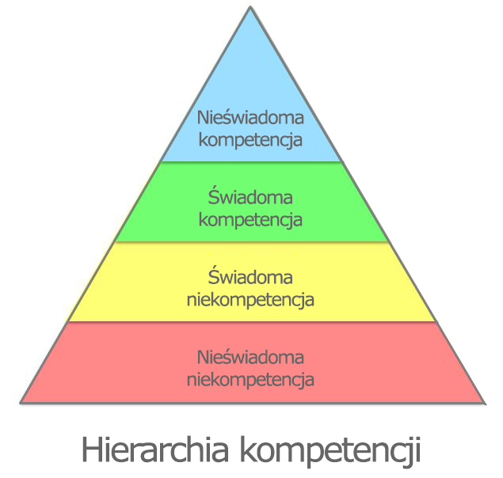
Model obrazujący etapowy proces nauczania i przyswajania wiedzy oraz umiejętności
Jednostki są początkowo nieświadome jak mało wiedzą i potrafią czyli są nieświadome niekompetentne.
Jak tylko rozpoznają swoją niekompetencję zaczynają świadomie nabywać pewne umiejętności, a następnie je świadomie wykorzystywać.
Bywa jednak, że z czasem pewne umiejętności jednostka posiada i wykorzystuje bez procesu koncentracji (automatycznie) mówi się wtedy o kompetencji nieświadomej.

Slide 3
Na szczeblu UE określono osiem kompetencji kluczowych, które stanowią połączenie wiedzy, umiejętności i postaw uważanych za niezbędne dla potrzeb samorealizacji i rozwoju osobistego, aktywnego obywatelstwa, integracji społecznej oraz zatrudnienia:
• porozumiewanie się w języku ojczystym;
• porozumiewanie się w językach obcych;
• kompetencje matematyczne i podstawowe
kompetencje naukowo-techniczne (w zakresie nauk przyrodniczych technologii i inżynierii);
• kompetencje informatyczne (cyfrowe);
• umiejętność uczenia się;
• kompetencje społeczne i obywatelskie;
• inicjatywność i przedsiębiorczość;
• świadomość i ekspresja kulturalna.

Slide 4
Porozumiewanie się w języku ojczystym
Polega m.in. na:
czytaniu i słuchaniu ze zrozumieniem,
wyrażaniu się w sposób precyzyjny i zwięzły,
umiejętności pisania różnych typów tekstów,
umiejętności oddzielania informacji istotnych od nieistotnych,
umiejętności korzystania z dodatkowych materiałów, aby napisać, zaprezentować lub zrozumieć różne typy przekazów – pisanych i mówionych.

Slide 5
Nauczyciele realizują rozwijanie tej kompetencji na każdych zajęciach edukacyjnych, opiekuńczych i wychowawczych pod warunkiem, że:
Dbają o poprawność swoich wypowiedzi.
Umiejętnie moderują dyskusje i swobodne wypowiedzi uczniów.
Są uważni słuchając uczniów.
Zwracają uwagę na formę, poprawność gramatyczną, ortograficzną wypowiedzi pisemnych.
Monitorują treści pochodzące z innych źródeł niż podręczniki szkolne.

Slide 6
Porozumiewanie się w językach obcych
Porozumiewanie się w językach obcych opiera się na:
Umiejętności rozumienia i wyrażania myśli, uczuć i opisywania zdarzeń ustnie i pisemnie w różnych sytuacjach - w pracy, w domu, w czasie wolnym.
Porozumiewanie się w językach obcych wymaga również świadomości różnych obyczajów obowiązujących w danych społecznościach.
Kształtowanie tej kompetencji odbywa się głównie na zajęciach językowych, nie mniej jednak korzystanie z pomocy naukowych, stron internetowych, itp. oraz promowanie znajomości języków obcych również może być rozwijane na pozostałych zajęciach szkolnych.

Slide 7
Kompetencje matematyczne i podstawowe kompetencje naukowo-techniczne
Kompetencje matematyczne polegają na umiejętności dodawania, odejmowania, mnożenia, dzielenia i obliczania proporcji, dokonywania obliczeń w pamięci i na papierze, a także stosowania przeliczników wag i miar w celu rozwiązania wielu zadań i problemów w codziennym życiu.
Kompetencje matematyczne to także umiejętność zastosowania matematyki w myśleniu – umiejętność logicznego i analitycznego myślenia

Slide 8
Podstawowe kompetencje naukowo-techniczne (w zakresie nauk przyrodniczych technologii i inżynierii)
To znajomość podstawowych procesów zachodzących w przyrodzie, a także zasad funkcjonowania technologii i umiejętność ich zastosowania.
Ponadto rozumienie związku technologii z innymi dziedzinami – postępem naukowym (np. w medycynie), społeczeństwem (wartości, zagadnienia moralne), kulturą (np. multimedia) oraz ze środowiskiem (zanieczyszczenie).

Slide 9
Kompetencje informatyczne
Na kompetencje informatyczne składa się dobra znajomość i umiejętność korzystania z tzw. technologii społeczeństwa informacyjnego w różnych sytuacjach: w pracy, czasie wolnym, jako narzędzia komunikacji.
Opierają się na podstawowych umiejętnościach: wykorzystaniu komputerów i innych multimediów do pozyskiwania, oceny, gromadzenia, tworzenia, przedstawiania i wymiany informacji, a także do porozumiewania się i uczestniczenia we współpracy w sieci.

Slide 10
Umiejętność uczenia się
Umiejętność uczenia się to umiejętność organizowania własnej nauki. Opiera się zdolności do organizowania procesu uczenia się, zarówno na poziomie indywidualnym, jak i grupowym. Zawiera w sobie umiejętności: efektywnego zarządzania własnym czasem, rozwiązywania problemów, zdobywania, przetwarzania, oceniania i przyswajania nowych informacji, a także zdolność zastosowania nowej wiedzy i umiejętności w wielu sytuacjach – w domu, pracy, w szkole i podczas kursów szkoleniowych.
Umiejętność uczenia się to świadomość swoich mocnych i słabych stron, stanu posiadanej wiedzy i uzdolnień. To także zdolność do poświęcenia czasu i uwagi na naukę, niezależność i umiejętność krytycznego myślenia.
Ta niezwykle delikatna do kształtowania kompetencja kształtowana jest w szkole w procesach niekoniecznie związanych z dydaktyką, lecz raczej ze stosunkami międzyludzkimi panującymi w czasie zajęć.

Slide 11
Kompetencje społeczne i obywatelskie
Na kompetencje społeczne składają się m.in.:
rozumienie wzorców zachowań ogólnie akceptowanych w różnych społeczeństwach,
zdolność do budowania zaufania i współczucia w innych ludziach,
umiejętność oddzielenia sfery prywatnej od zawodowej,
niechęć do przenoszenia konfliktów zawodowych na życie prywatne,
świadomość i rozumienie tożsamości kulturowej własnego kraju w interakcji z innymi kulturami
umiejętność zobaczenia i zrozumienia różnych punktów widzenia.
Kompetencje obywatelskie to znajomość praw człowieka i konstytucji swojego kraju, a także zakresu działań jego rządu, to również rozumienie ról i zakresu odpowiedzialności instytucji stanowiących politykę na poziomie lokalnym, regionalnym, narodowym, europejskim i międzynarodowym.
Zarówno kompetencje społeczne, jak i obywatelskie, rozwijają poczucie przynależności do społeczności lokalnej, kraju, Unii Europejskiej, Europy i świata.

Slide 12
Inicjatywność i przedsiębiorczość
Te kompetencje odnoszą się do naszej zdolności przekształcania idei w czyny.
Składają się na nie: kreatywność, innowacyjność, podejmowanie ryzyka, umiejętność planowania, organizowania, analizowania, oceny, zarządzania i wdrażania projektu oraz umiejętność współpracy w zespole, by osiągnąć zamierzone cele.
Przedsiębiorczość to chęć wprowadzenia zmian, branie odpowiedzialności za swoje działania i umiejętne stawianie celów.
Ta kompetencja to również zapraszanie uczniów do wystąpień przed społecznością, motywowanie do udziału w przedsięwzięciach szkolnych, udziału w samorządzie uczniowskim itp.

Slide 13
Świadomość i ekspresja kulturalna
To uznanie ważności i szacunek dla kreatywnego wyrażania myśli, doświadczeń i emocji poprzez różne środki, włączając w to muzykę, przedstawienia, literaturę, sztuki wizualne.
Na świadomość i ekspresję kulturalną składają się m.in.: podstawowa wiedza na temat głównych dzieł kultury, świadomość dziedzictwa kulturowego własnego kraju i Europy oraz ich miejsca w świecie.
Otwartość na różne formy wyrazu kulturowego i szacunek dla odmiennych kultur.
Ta kompetencja przejawia się w organizowaniu wyjść do miejsc kultury jak muzea, teatry, spotkań z ludźmi kultury w murach szkoły, ale również w przeżywaniu ważnych dla szkoły i społeczności wydarzeń i „ubieraniu” ich w scenki, przedstawienia, pokazy uczniowskie.

Slide 14
Problemy głodu i niedożywienia w Etiopii
Zrealizowane kompetencje kluczowe:
porozumiewanie się w języku ojczystym
porozumiewanie się w językach obcych (Organizacja Save the Children,
hasła: Give someone a fishing pole, not fish. Give a man a fish and you feed him for a day; teach a man to fish and you feed him for a lifetime)
kompetencje matematyczne i podstawowe kompetencje naukowo-techniczne (zliczenie kcal spożytych w ciągu doby, analiza danych statystycznych, wykresów i diagramów)
kompetencje informatyczne (rozwiązywanie quizu, aplikacja TOO GOOD TO GO)
umiejętność uczenia się (przygotowanie w grupach określonych zagadnień)
kompetencje społeczne i obywatelskie (zdolność do budowania zaufania i współczucia w ludziach głodujących, dyskusja nad problemem korupcji i konfliktów zbrojnych)
inicjatywność i przedsiębiorczość (w jaki sposób zorganizować pomoc humanitarną dla Afryki)
świadomość i ekspresja kulturalna (zdjęcie dziecka z sępem)

